Slide 1
웹 기반 빅데이터 수집 실습
Data Analysis with Python
동양미래대학교 이희진

Slide 2
강의 목표
웹 기반의 데이터 수집
뉴스 기사 수집하기
부동산 거래내역 및 관련 정보 수집하기
주식 관련 정보 수집하기

Slide 3
데이터 크롤링 환경 구축하기
1. 웹 브라우저 Chrome 설치
2. Python Selenium 설치하기
- 웹 자동화를 위한 library
3. Chrome driver 설치하기
- Python에 의해 Chrome 브라우저가 동작할 수 있도록 하는 driver

Slide 4
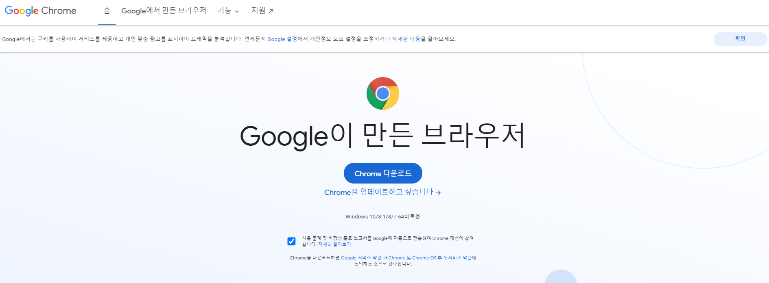
데이터 크롤링 환경 구축하기
★ Chrome이 설치되어 있다면, Skip!
웹 브라우저 Chrome 설치
1. 아래 링크에 접속하여 다운로드 후 설치
https://www.google.co.kr/intl/ko/chrome/

Slide 5
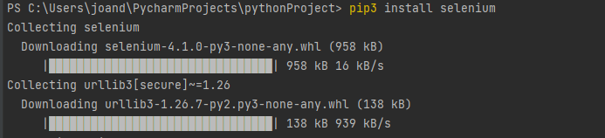
데이터 크롤링 환경 구축하기
Python Selenium 설치하기
2. PyCharm 하단의 Terminal 탭을 클릭하고 아래 명령어를 입력하여 설치
> pip install selenium

Slide 6
데이터 크롤링 환경 구축하기
Chrome driver 활용하도록 설치하기
> pip install webdriver_manager

Slide 7
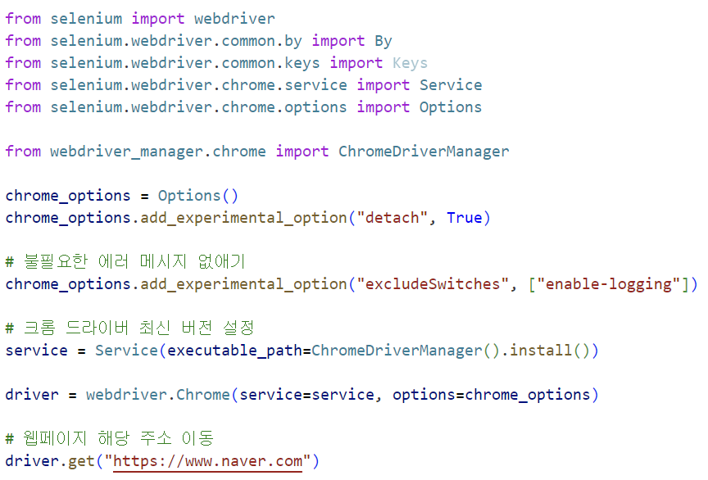
웹 기반의 데이터 수집
예제 1) 뉴스 기사 수집하기
뉴스 기사 크롤링 하기
① 파일을 로드함
② selenium과 webdriver_manager import
③ 접속할 웹페이지의 URL을 입력함

Slide 8
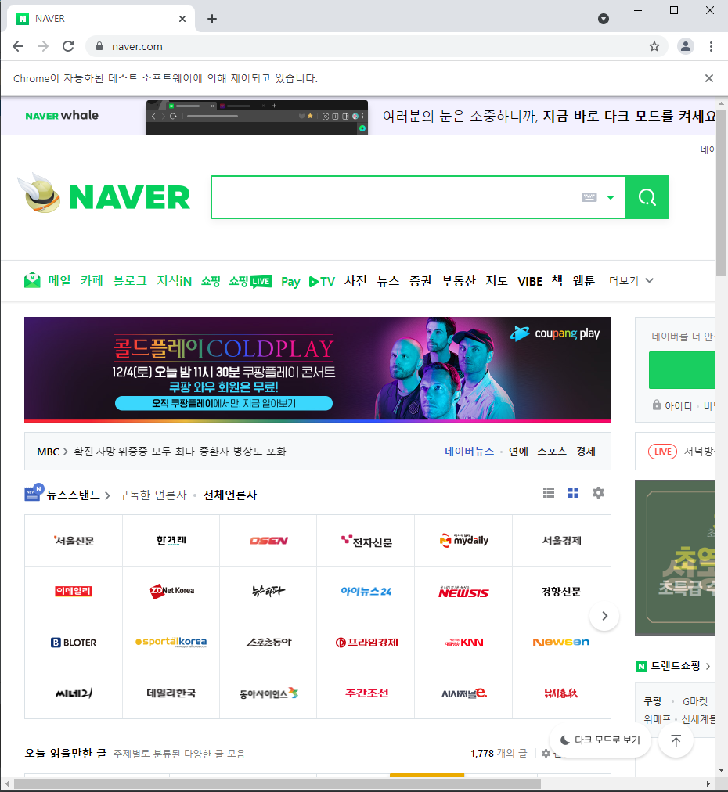
웹 기반의 데이터 수집(Cont’d)
예제 1) 뉴스 기사 수집하기
뉴스 기사 크롤링 하기
④ 실행하기
★ Chrome 브라우저가 실행되고, 정해진 URL로 자동 접속됨.

Slide 9
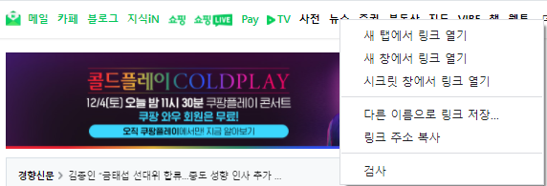
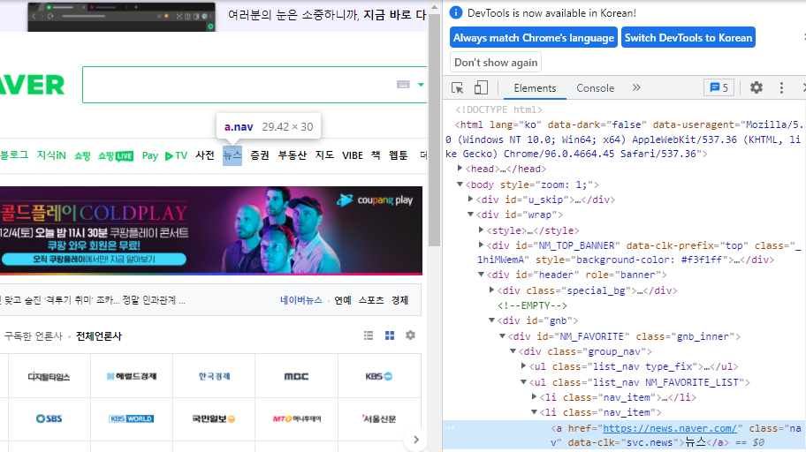
웹 기반의 데이터 수집(Cont’d)
예제 1) 뉴스 기사 수집하기
뉴스 기사 크롤링 하기
⑤ 뉴스 버튼 위에서 우클릭 > 검사
⑥ 우측에 창이 뜨고 표시 되는 곳을 클릭하면 뉴스 버튼
을 가리키게 됨

Slide 10
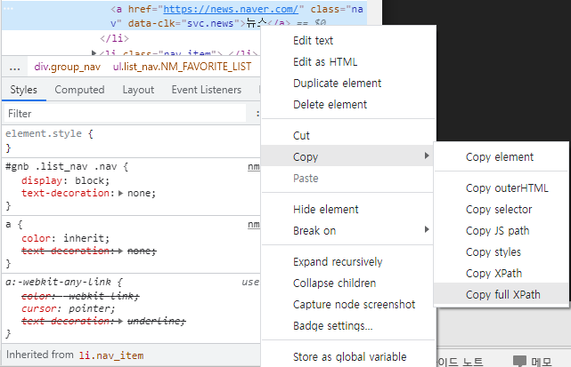
웹 기반의 데이터 수집(Cont’d)
예제 1) 뉴스 기사 수집하기
뉴스 기사 크롤링 하기
⑦ 표시된 부분에서 우클릭 > Copy > Copy full Xpath 선택

Slide 11
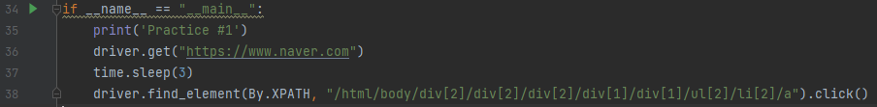
웹 기반의 데이터 수집(Cont’d)
예제 1) 뉴스 기사 수집하기
뉴스 기사 크롤링 하기
⑧ 표시된 부분에서 우클릭 > Copy > Copy full XPath 선택
⑨ 아래 코드에서 네모 박스 부분을 해당 버튼에서 복사한 XPath 값으로 대체
⑩ 네이버 접속 후, 뉴스 버튼을 누를 때까지 로딩을 기다리기 위해 약간의 Delay를 추가함 → time.sleep(초)

Slide 12
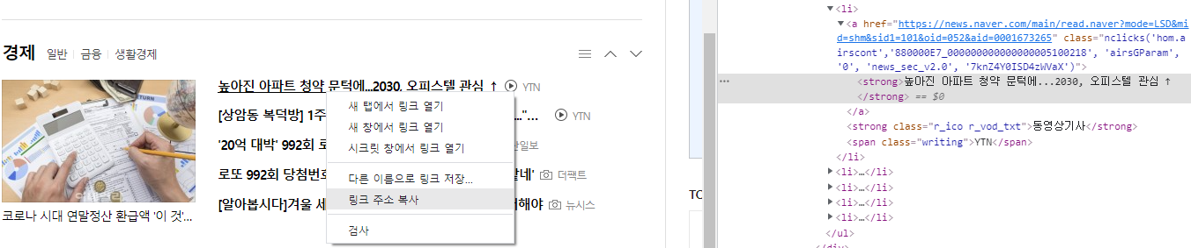
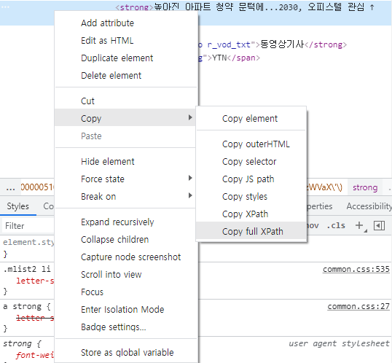
웹 기반의 데이터 수집(Cont’d)
예제 1) 뉴스 기사 수집하기
뉴스 기사 크롤링 하기
⑪ 크롤링 할 제목에서 우클릭 > 검사
⑫ 선택된 영역에서 우클릭 > Copy > Copy full XPath

Slide 13
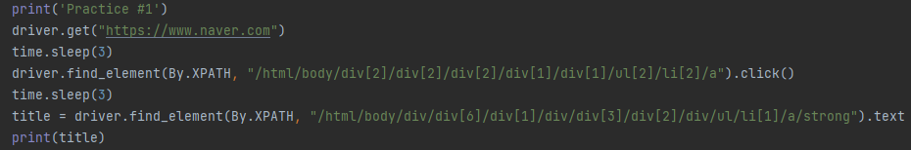
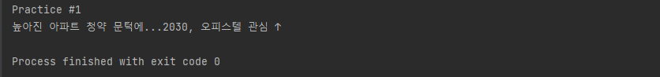
웹 기반의 데이터 수집(Cont’d)
예제 1) 뉴스 기사 수집하기
뉴스 기사 크롤링 하기
⑬ 뉴스 페이지 접속 후, 약간의 Delay 추가
⑭ 앞에서의 XPath 대입과 동일하나 Click()이 아닌 text
⑮ 해당 값을 print() 함수로 출력

Slide 14
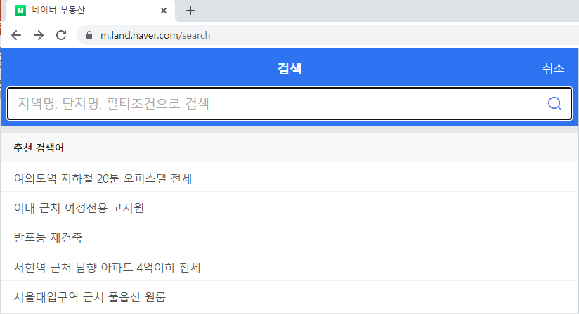
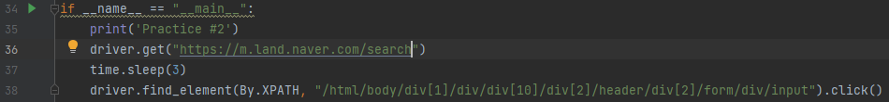
웹 기반의 데이터 수집(Cont’d)
예제 2) 부동산 거래 내역 및 관련 내용 수집하기
부동산 매물 크롤링 하기
① https://m.land.naver.com/search에 접속
② 입력창의 XPath를 가져와서 클릭

Slide 15
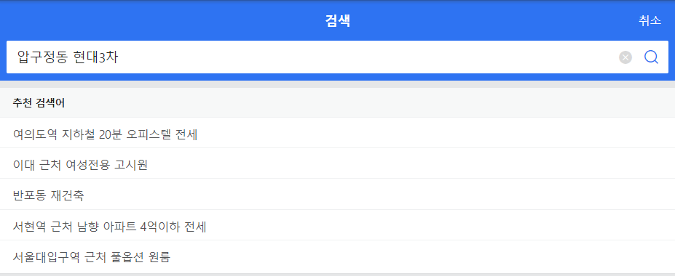
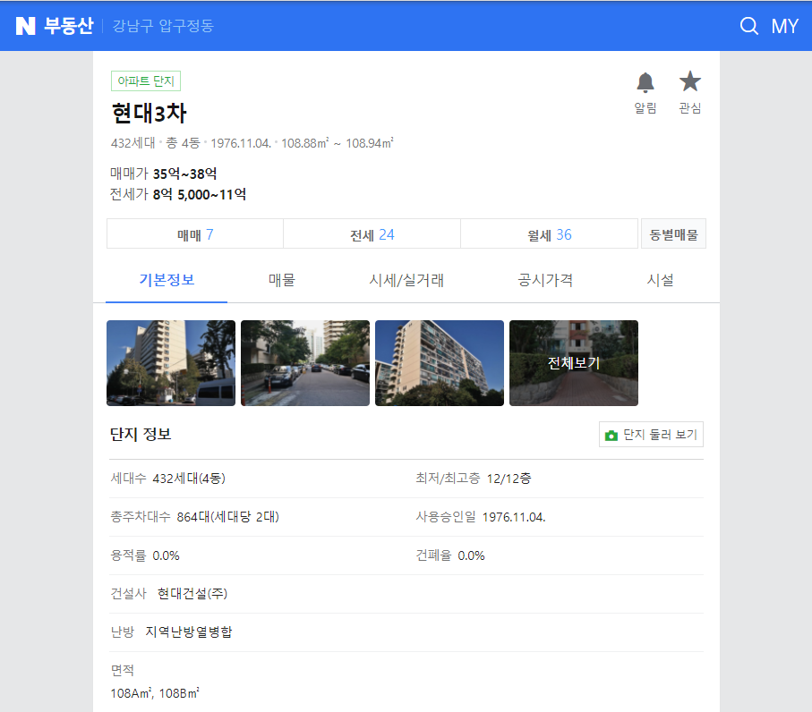
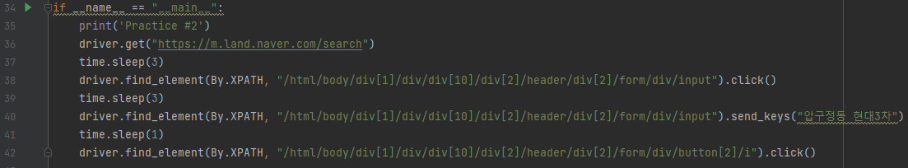
웹 기반의 데이터 수집(Cont’d)
예제 2) 부동산 거래 내역 및 관련 내용 수집하기
부동산 매물 크롤링 하기
③ 입력창에서 “압구정동 현대3차“ 입력하기
④ 검색 버튼(돋보기 버튼)의 XPath를 가져와서 클릭

Slide 16
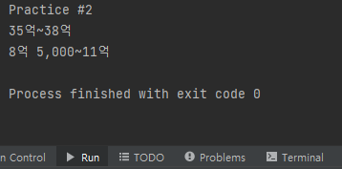
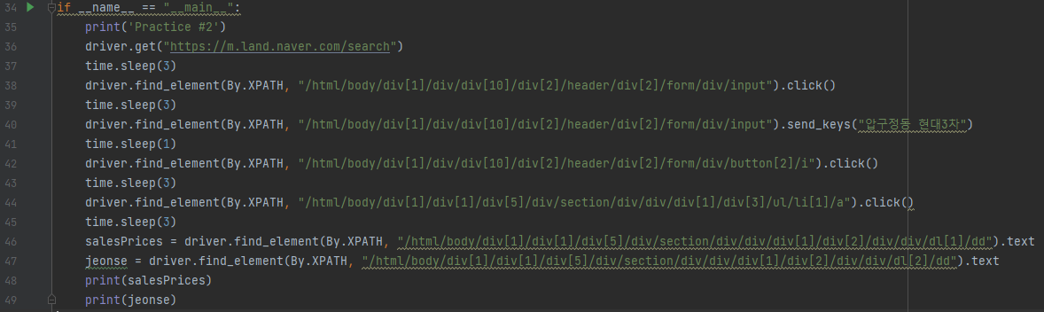
웹 기반의 데이터 수집(Cont’d)
예제 2) 부동산 거래 내역 및 관련 내용 수집하기
부동산 매물 크롤링 하기
⑤ 매매가 크롤링 하기
⑥ 전세가 크롤링 하기

Slide 17
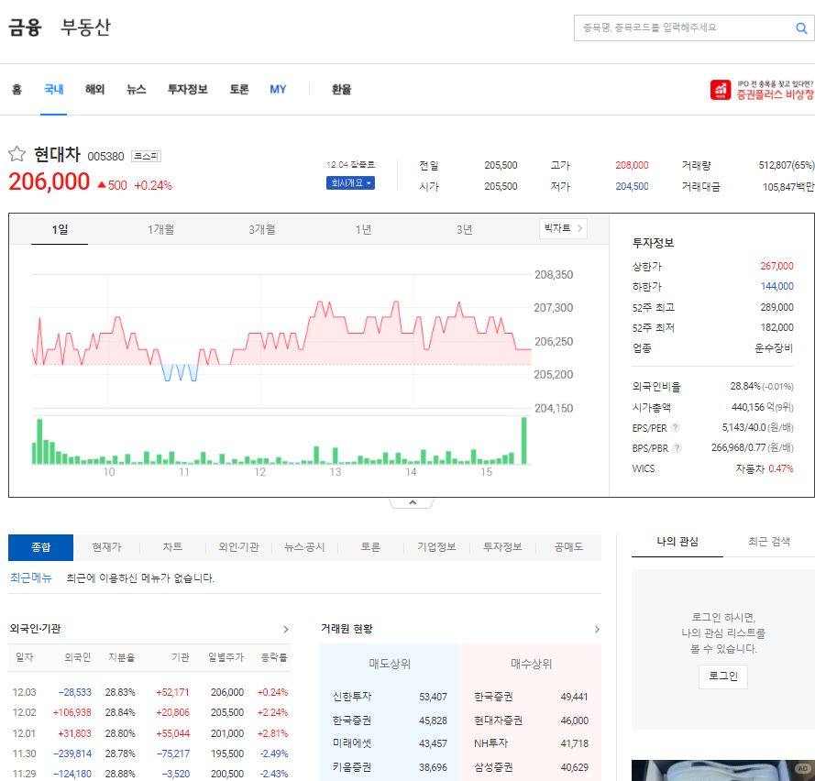
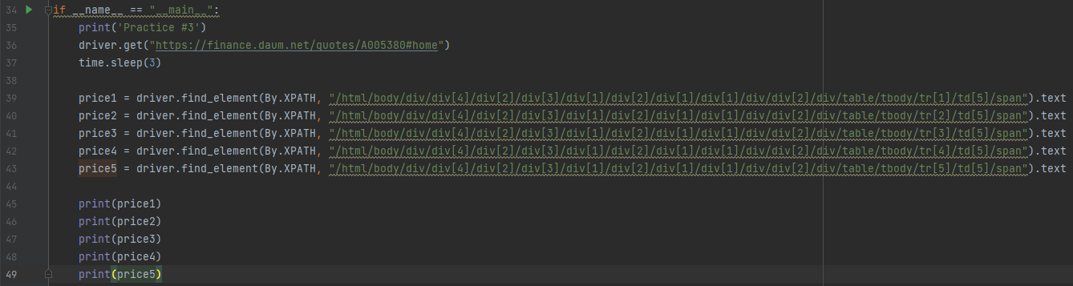
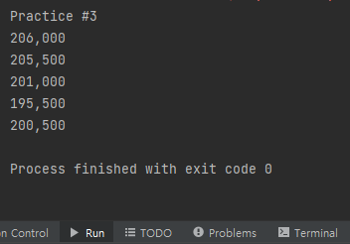
웹 기반의 데이터 수집 (Cont’d)
예제 3) 주식관련 정보 수집하기
주식 일별 종가 크롤링 하기
① 다음에서 ‘현대차’ 주식 페이지 접속(https://finance.daum.net/quotes/A005380#influential_investors/home)
② 아래의 일별 주가 5개를 크롤링 함

Slide 18
웹 기반의 데이터 수집 (Cont’d)
예제 3) 주식관련 정보 수집하기
# f-string 활용
a=100
print(f”a의 값은 {a}입니다.”)
==> a의 값은 100입니다.
for문으로 바꿔본다.
f-string 활용해서 for문을 쓰자

Slide 19
감사합니다!

